Slide 1

NÁZEV: VY_32_INOVACE_05_Vznik ČSR, T. G. Masaryk
NÁZEV ŠKOLY: Základní škola Hnátnice, okres Ústí nad Orlicí
AUTOR: Petra Koutná
TÉMA SADY: Vlastivěda pro 4. a 5. ročník
ČÍSLO PROJEKTU: CZ.1.07/1.4.00/21.1871
DATUM: 4.6.2011

Slide 2
ANOTACE:
Žáci se dovídají informace o konci 1. světové války, o důsledcích rozpadu Rakouska-Uherska a vzniku ČSR. Mají k dispozici základní údaje o novém státě. Jsou seznámeni s osobou T. G. Masaryka. V závěru si své nově nabyté vědomosti ověří v několika úkolech.

Slide 3
Vznik Československé republiky,
T. G. Masaryk

Slide 4
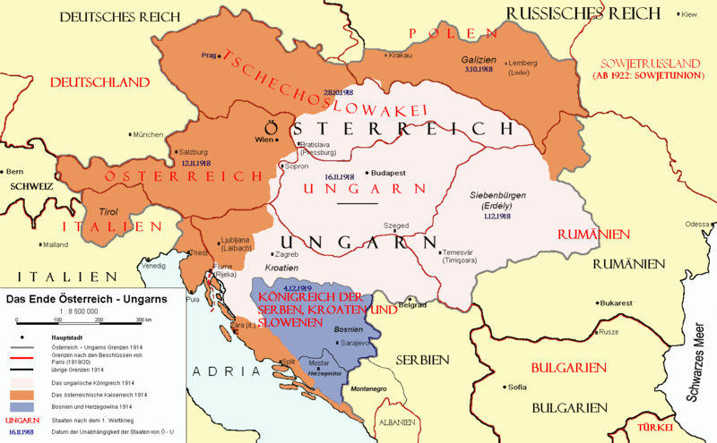
Konec války
Se skončením 1. světové války 1918 se začalo Rakousko-Uhersko rozpadat.

Slide 5
Stejně jako politici jiných zemí i čeští politici začali vystupovat za osamostatnění českých zemí.
Profesor Masaryk se dohodl v USA se zástupci Slováků na vytvoření společného státu.

Slide 6
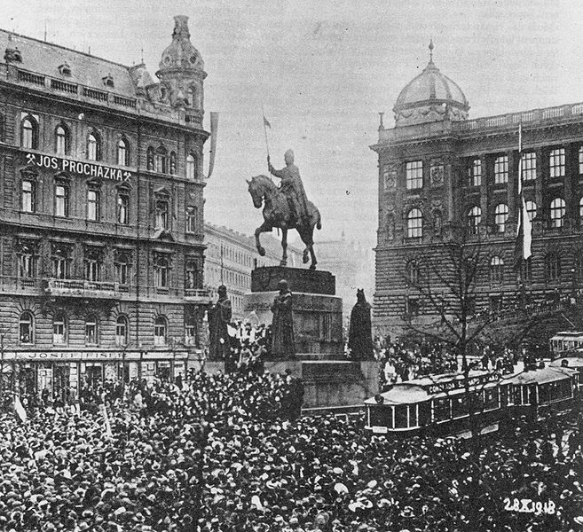
Vznik ČSR
Poté, co Masaryk odeslal zprávu o dohodě z USA do Prahy, došlo zde 28. října 1918 na Václavském náměstí k manifestaci.

Slide 7
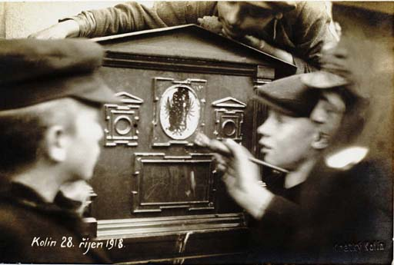
Čeští politici převzali moc.
Lidé strhávali znaky nenáviděného Rakouska-Uherska.
Vznikla Československá republika.

Slide 8
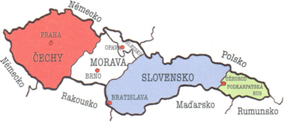
ČSR demokratickým státem
Československá republika se skládala ze 4 zemí:
Čechy (hlavní město Praha)
Morava a Slezsko (Brno)
Slovensko (Bratislava)
Podkarpatská Rus (Užhorod)

Slide 9
Občané ČSR
Základem státu se stala nová ústava.
Zaváděla rovnoprávnost všech občanů.
Také ženy dosáhly plné rovnoprávnosti s muži.

Slide 10
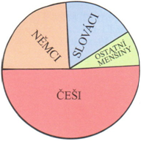
Občané ČSR:
Češi a Slováci
na území Čech a Moravy také mnoho Němců
na Slovensku Maďaři
Podkarpatskou Rus obývali Rusíni a Ukrajinci
ve Slezsku měli domov i Poláci

Slide 11
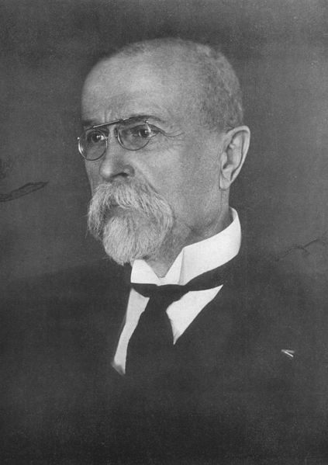
Tomáš Garigue Masaryk

Slide 12
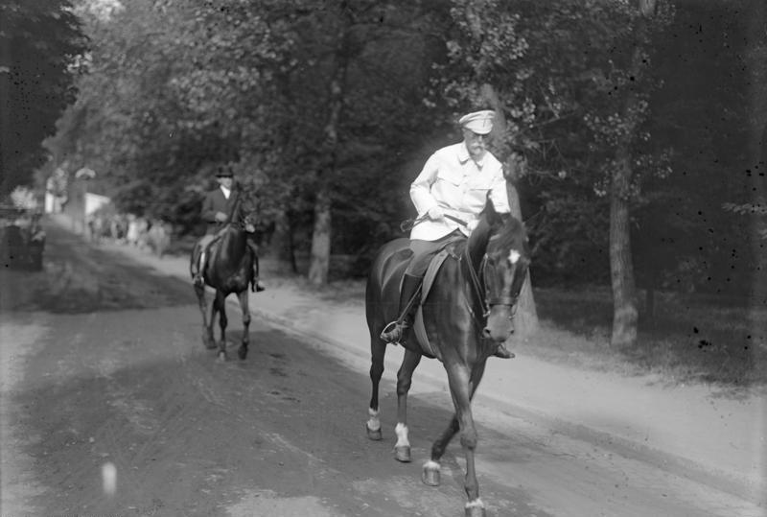
Stal se prvním prezidentem ČSR. (Zvolen byl ještě třikrát.)
Byl to vzdělaný a čestný člověk.
Byl oblíbený mezi obyčejnými lidmi.
Nazývali ho
„tatíčkem“.

Slide 13


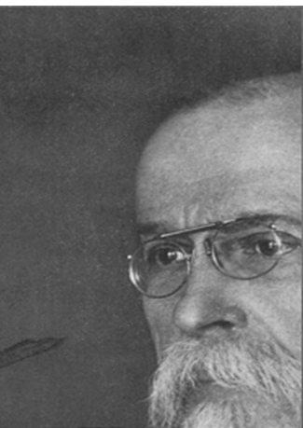
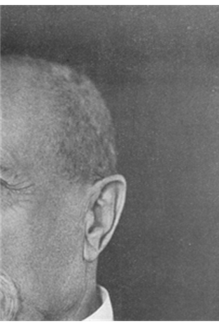

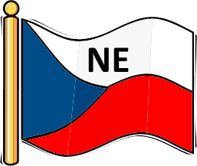


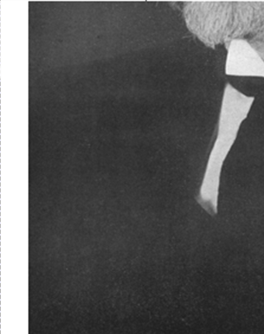
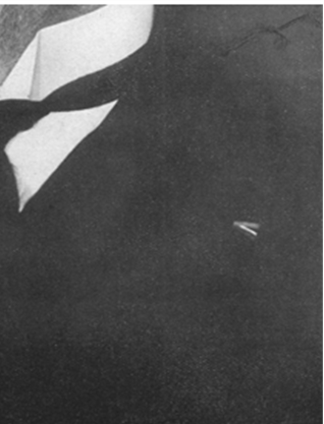
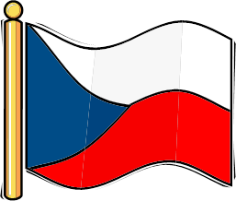
Kdy vznikla ČSR?
Žili v ČSR i Rakušané?
Zkratka jmen Masaryka je
Bylo Slovensko součástí ČSR?
ANO
NE

Slide 14
http://cs.wikipedia.org/wiki/Soubor:%C3%96sterreich-Ungarns_Ende.png
http://cs.wikipedia.org/wiki/Soubor:28._%C5%99%C3%ADjen_1918.jpg
http://cs.wikipedia.org/wiki/Soubor:Kratky,_Frantisek_-_Kolin,_postovni_schranka_%2828.10._1918%29.jpg
http://cs.wikipedia.org/wiki/Soubor:Tom%C3%A1%C5%A1_Garrigue_Masaryk_1925.PNG
http://cs.wikipedia.org/wiki/Soubor:Bundesarchiv_Bild_102-11965,_Karlsbad,_Pr%C3%A4sident_Thomas_G._Masaryk.jpg
Vlastní galerie obrázků

